Slide 1
AfriTalent
Réaliser par :Mada Coly
Class:L1IAGE-NR
Présenter : le 29/06/2026

Slide 2
Sommaire
•1 Présentation du projet
2. Choix de design
3. Architecture
4. Points techniques
5. GitHub
6. Difficultés
7. Ressources
8. Démonstration
9. Conclusion
10. Perspectives

Slide 3
Présentation du projet
•Contexte : faciliter la mise en relation entre freelances africains et
entreprises. La plateforme AfriTalent se positionne comme un pont numérique reliant les freelances africains qualifiés aux entreprises locales et internationales, affichant une communauté de plus de 2 500 talents. Le service simplifie la collaboration à travers un processus sécurisé en quatre étapes, couvrant des expertises clés en développement web, design UI/UX et marketing digital. Cette présentation structure la proposition de valeur d'AfriTalent, mettant en avant sa croissance avec plus de 12 000 missions gérées et une interface utilisateur moderne. Vous pouvez consulter le site officiel sur afritalent.com.
Objectif : développer une plateforme moderne, responsive et interactive.
Public cible : freelances, startups, PME et grandes entreprises.

Slide 4
Choix de design
Palette :
#4E6FCA (Bleu principal)
#142C5E (Bleu foncé)
#F59E0B (Orange)
#A0177E (Violet)
Polices : Outfit (titres) et Inter (texte).
Inspirations : Fiverr, Upwork, Malt et LinkedIn.

Slide 5
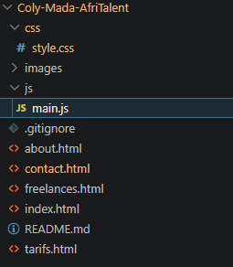
ARCHITECTURE
•Pages :
• Accueil
• Freelances
• Tarifs
• À propos
• Contact

Slide 6
Points techniques
•JavaScript :
- Mode sombre (LocalStorage)
- Compteurs animés
- IntersectionObserver
- Validation du formulaire
- Filtrage des freelances
.Bootstrap :
Navbar, Cards, Carousel, Accordion, Grid.
.CSS :
Variables, animations, responsive, media queries.

Slide 7
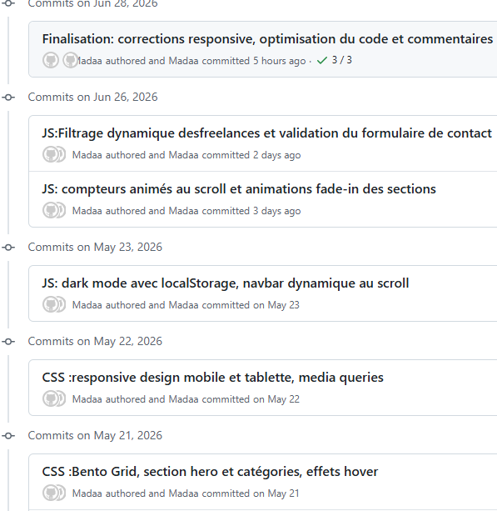
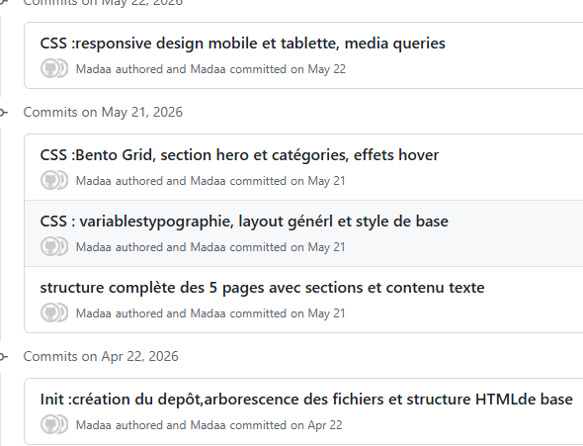
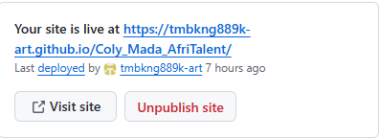
GitHub
Github pages/Liens:

Slide 8
Difficultés rencontrées
•1. Dark/Light:
Au cours du développement d’AfriTalent, les principales difficultés ont concerné la gestion du mode clair/sombre (problèmes de couleurs et de lisibilité).
•2.Bootstrap:
L’intégration de Bootstrap avec le CSS personnalisé, la correction de quelques bugs JavaScript, ainsi que la validation du code HTML2. Animation des compteurs avec IntersectionObserver.
3.Git/GitHub:
Des difficultés ont également été rencontrées avec Git/GitHub, notamment pour les commits et le déploiement du site sur GitHub Pages.

Slide 9
Ressources et démonstration
•Ressources :
Bootstrap, Bootstrap Icons, Google Fonts, MDN, W3Schools,
• GitHub et Documents:
navigation, mode sombre, filtres, FAQ, formulaire, responsive.

Slide 10
Conclusion et perspectives
•Le projet met en pratique HTML, CSS, Bootstrap, JavaScript et Git.Perspectives : C’est-à-dire authentification, base de données, paiement sécurisé, messagerie, tableau de bord et API.

